Slide 1

Studiu de uzabilitate
Platforma analizata: TripAdvisor
Studenti:
Chirita Alexandru
Petre Octavian
Daia Marius

Slide 2
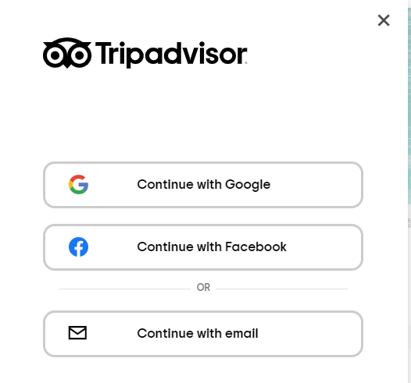
Sarcina 1: Logarea
Observatii:
Contine posibilitatea de autentificare folosind conturile de Google/Facebook – reprezinta un plus pentru persoanele care detin si s-au inregistrat folosind aceste conturi
Formularul obisnuit de logare poate fi accesat dupa apasarea butonului “Continue with email” – nu este foarte intuitiv
Sugestii:
Pastrarea formularului clasic de logare si evitarea ascunderii acestuia in spatele unui buton neintuiv si pastrarea butoanelor pentru logare folosind OAuth

Slide 3
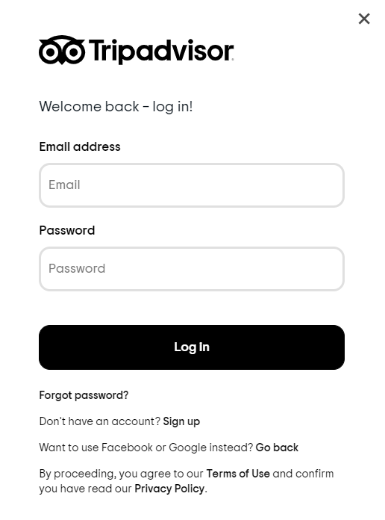
Sarcina 2: Inregistrarea
Observatii:
Butonul de sign-up contine atat partea de logare, cat si cea de inregistrare, neexistand o delimitare clara intre acestea.
Pentru a crea un cont in mod traditional (fara Oauth) trebuie parcurse etapele:
buton sign-up
continue with email
don’t have account yet, sign up
Sugestii:
Separarea clara a celor doua activitati de logare si inregistrare

Slide 4
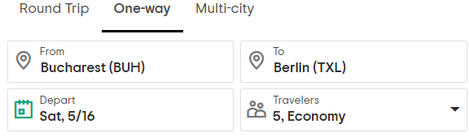
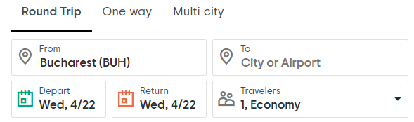
Sarcina 3: Cautare zbor
Observatii:
La momentul completarii datelor de calatorie,daca se comuta intre tab-urile corespunzatoare tipului drumului (dus-intors - doar dus) , datele precedent introduse nu se pastreaza
Sugestii:
Implementarea unui mecanism care sa pastreze datele la comutarea intre taburi

Slide 5
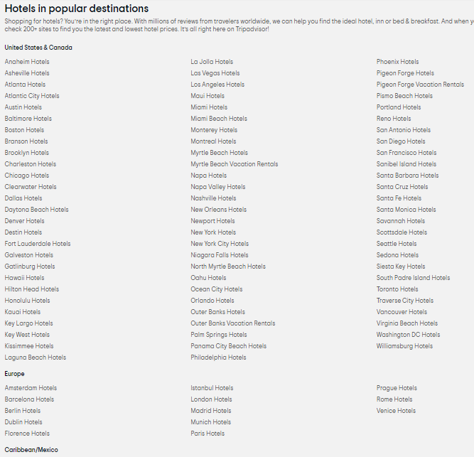
Probleme generale
Observatii:
In partea de jos a paginii principale exista o lista foarte mare de linkuri catre hoteluri din diverse orase din lume
Sugestii:
Aceasta lista nu isi are rostul deoarece utilizatorul poate accesa pagina de cautare de cazare prin completarea in pagina de cazare a locatiei in care doreste cazare.
Este indicata elimarea acesteia doarece creste complexitatea paginii fara a oferi utilizatorului ceva benefic in plus

Slide 6
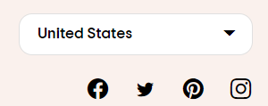
Probleme generale(cont.)
Observatii:
Functionalitatea de comutare a limbii se afla in subsolul paginii – accesibilitate redusa
De asemenea, campul pentru comutarea limbii nu este prevazut cu nicio iconita care ar indica functionalitatea acelui camp. Astfel, in accesarii paginii intr-o limba necunoscuta este foarte greu de gasit acest camp
Sugestii:
Adaugarea unei iconite corespunzatoare drapelului tarii din care provine limba respectiva

